Slide 1
Pintos Project Part.2
손성훈 교수님
컴퓨터과학과
컴퓨터과학전공
201311126
서우일

Slide 2
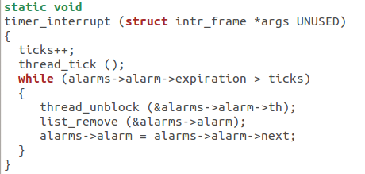
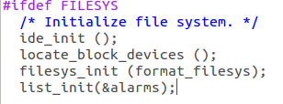
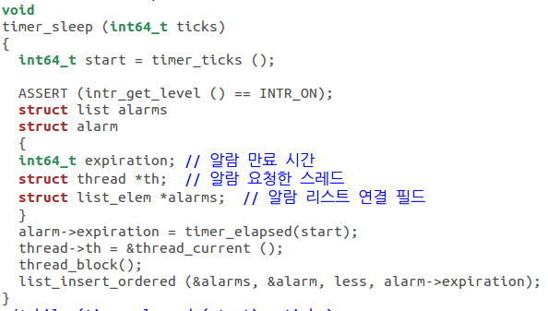
2.1 Alarm Clock의 개선
정렬된 알람리스트값의 앞부터 만료되었는지 확인하고, 더이상 만료되지않았으면 멈춥니다
알람리스트의 다음값이 존재하지않을때까지 반복합니다
<- 알람리스트 초기화
지났다면 쓰레드를 언블락하고 리스트에서 값을 지웁니다
알람값을 리스트의 다음 알람으로 교체합니다
알람 리스트를 만들고 그 안에 들어갈 구조체 alarm을 선언합니다
쓰레드별 만료 시간을 저장합니다
현재 쓰레드를 th에 입력합니다
쓰레드를 block시킵니다
알람 리스트 안에 만료 시간을 기준으로 순서대로 저장합니다

Slide 3
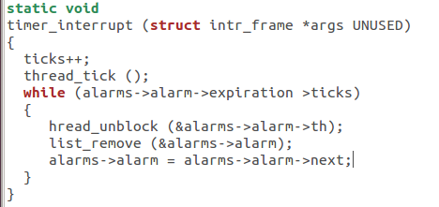
2.1 Alarm Clock
같은 만료시각을 따로 확인하지 않더라도, 정렬된 목록에서 맨 앞에서부터 만료여부 확인을 통해 처리가 가능합니다.

Slide 4
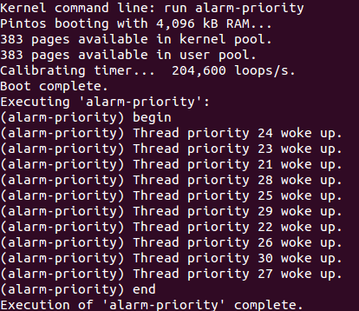
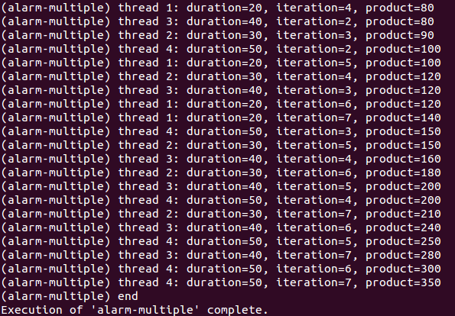
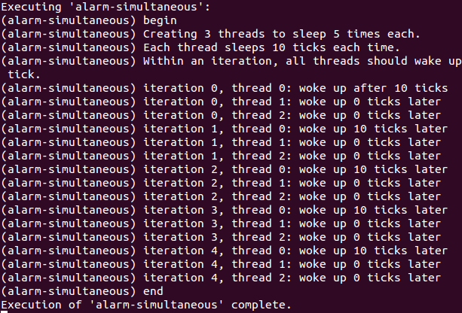
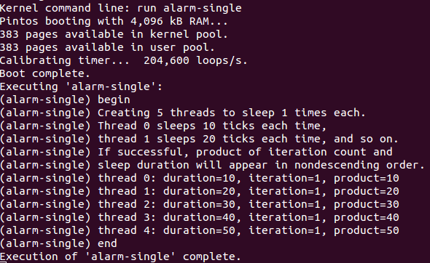
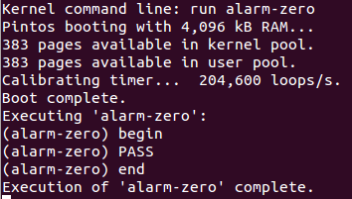
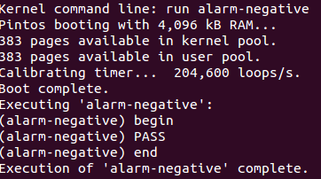
2.1 Alarm Clock의 개선 결과
각 알람 명령에 대하여 오류가 없이 작동하였습니다.

Slide 5
2.2 우선순위 스케쥴러 구현
Ready_list 에 들어가는 경우
1. Thread_create ()
2. Thread_unblock ()
3. Threead_yield ()
현재 진행중인 쓰레드와 Ready list에 들어온 쓰레드가 비교되는 방법으로는
1. 3가지 모든 경우에 비교하게 하는가
A. 3가지 함수에 다 입력하여 Ready list에 진입할 때마다 현재 running중인 쓰레드
와 비교한다
2. 새로 들어온걸 감지해서 현재 진행중인 쓰레드가 알아차리고 바꾸게 하는가
A. 한가지 함수에만 입력하면 되지만
B. Ready_list의 갯수 변화를 이용하여 감지하려고 하면, 쓰레드가 종료되어
사라지면서 새로운 쓰레드가 리스트로 들어와 갯수가 같은 경우가 있을 수 있다
그래서 비교방법에서 1번을 선택하였습니다.

Slide 6
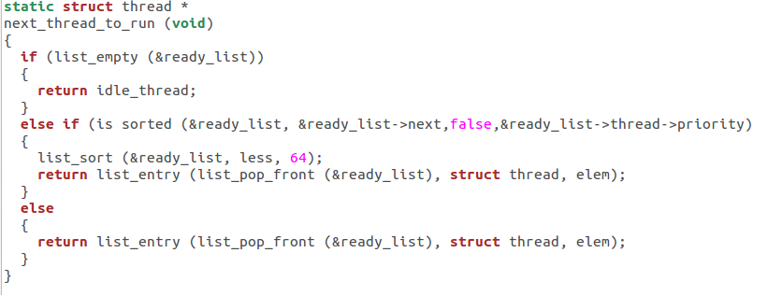
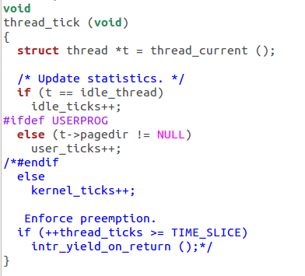
2.2 우선순위 스케쥴러 구현
Ready queue의 운영
Ready list가 정렬되어있지 않으면 정리를 하고 리스트의 맨 첫번째 값을 리턴하고, 정리되어있으면 정리를하지않고 맨 첫번째 값을 리턴하게 하였습니다.

Slide 7
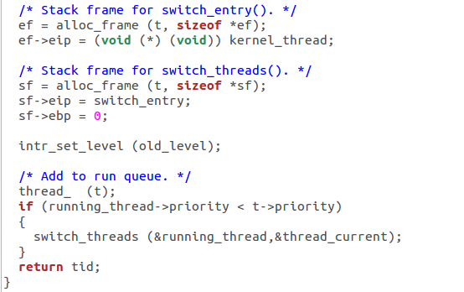
2.2 우선순위 스케쥴러 구현
Preemption 시점의 변경
Time slice에 의해 Round Robin 되는 기능을 주석처리하여 없앴습니다.
Thread.c에서 thread_create()함수의 마지막 부분에 현재 쓰레드의 우선순위가 생성되는 쓰레드의 우선순위보다 작은지를 판단하게 했습니다

Slide 8
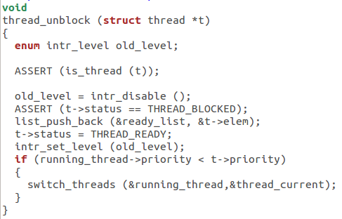
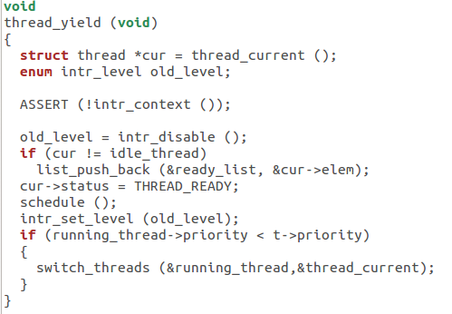
2.2 우선순위 스케쥴러 구현
Preemption 시점의 변경
쓰레드 unblock시에 ready queue에 들어가면서 running중인 쓰레드와의 우선순위를 비교하여 쓰레드를 교체하도록 하였습니다
Thread_yield시에 ready queue에 들어가면서 running thread와 우선순위를 비교하였습니다.

Slide 9
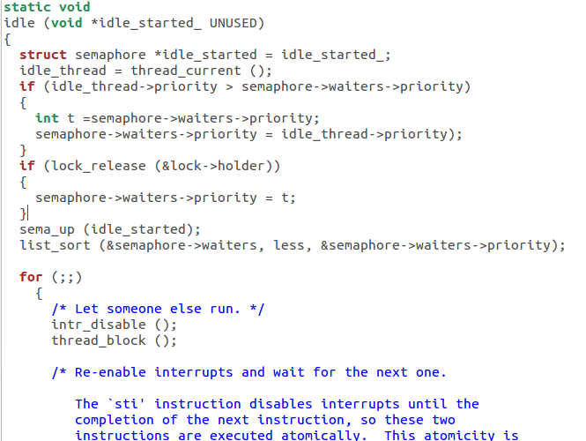
2.2 우선순위 스케쥴러 구현
Waiting queue의 운영
세마포어에 값이 들어가는 순간에 우선순위를 기준으로 정리되어야 한다고 생각하였습니다.
현재 idle_thread우선순위가 semaphore에 있는 쓰레드의 우선순위보다 크면, semaphore에 있는 쓰레드의 우선순위를 idle_thread의 우선순위와 같게 만들어서 semaphore와 lock의 donation을 만들어보았습니다.

Slide 10
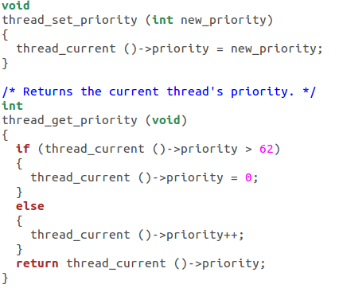
2.2 우선순위 스케쥴러 구현
처음에 쓰레드가 생성될때의 값은 바뀌지 않고 thread_get_priority 함수가 호출될 때마다 우선순위 값이 바뀌게 하였습니다

Slide 11
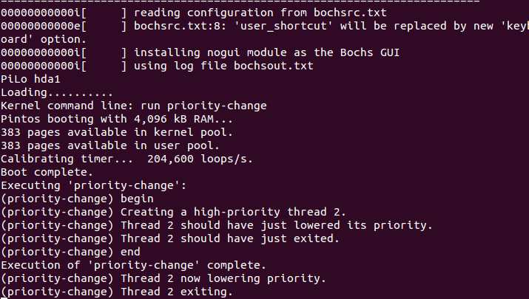
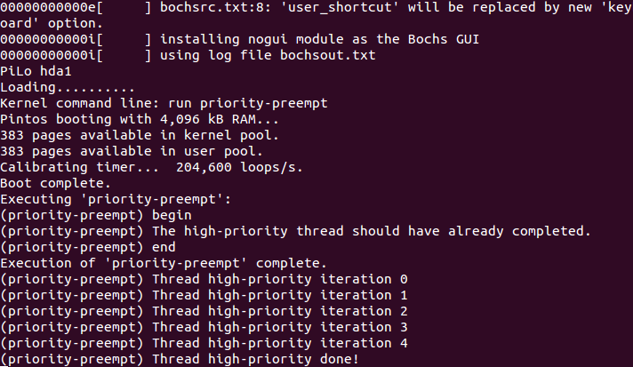
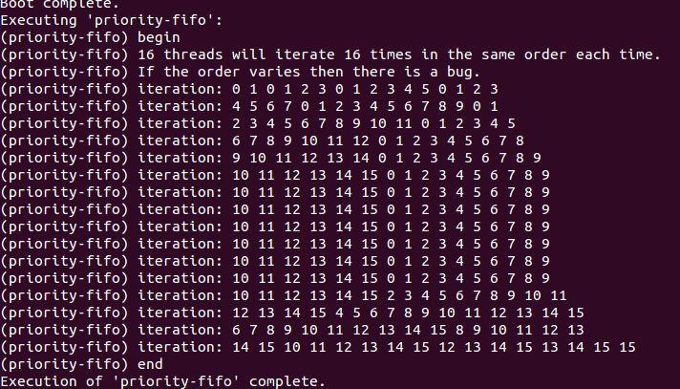
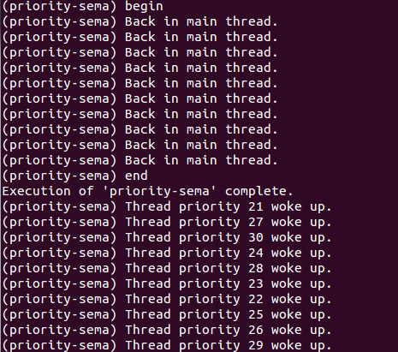
2.2 우선순위 스케쥴러 구현결과
Priority change,
Priority preempt,
Priority fifo,
Priority sema
위의 4개의 명령어까지는 오류가 발생하지 않았습니다

Slide 12
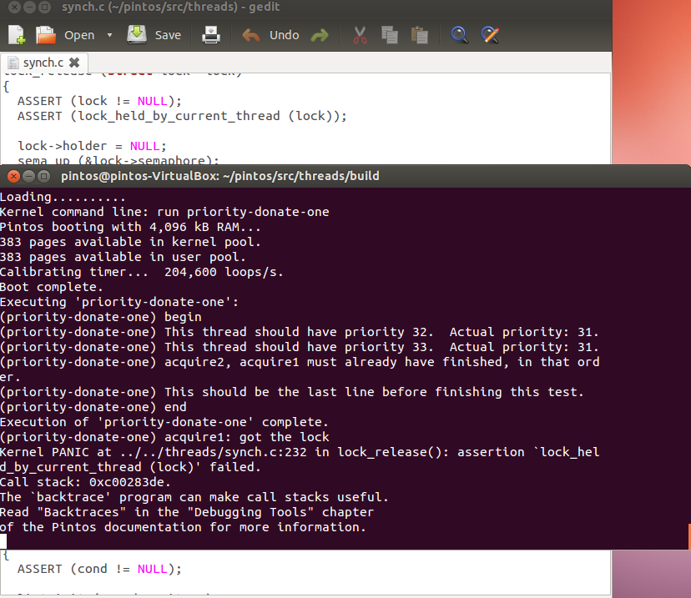
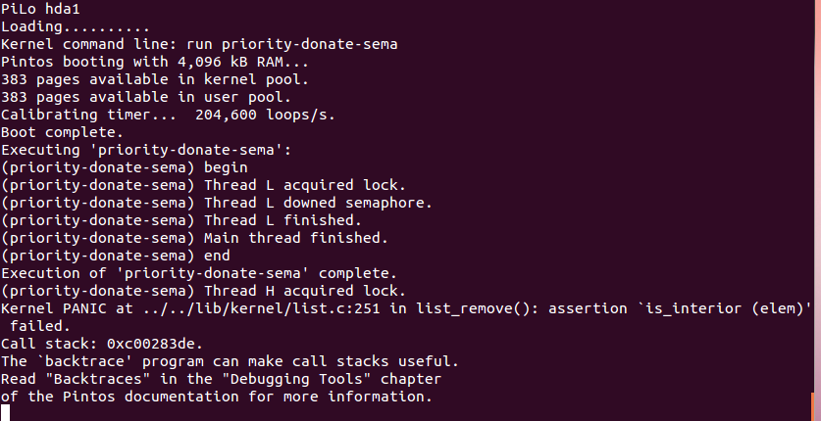
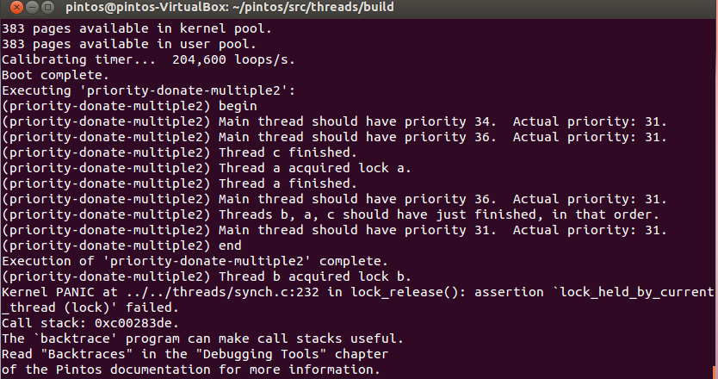
2.2 우선순위 스케쥴러 구현결과
뒤의 명령어들은 커널 패닉이 발생했는데, 위의 명령어를 통과하지 못한 것으로 보입니다. 코드 작성에서 잘못된 부분이 있는것 같습니다..

Slide 13
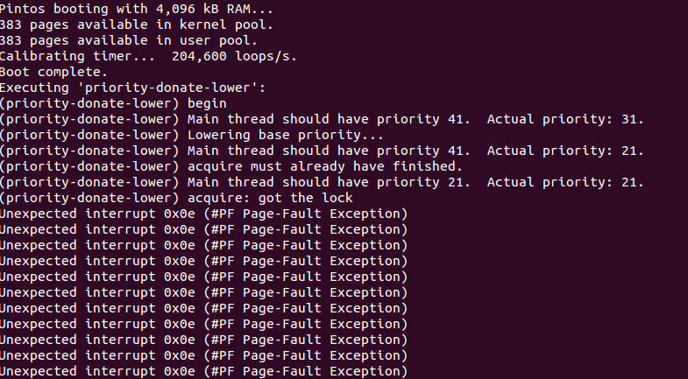
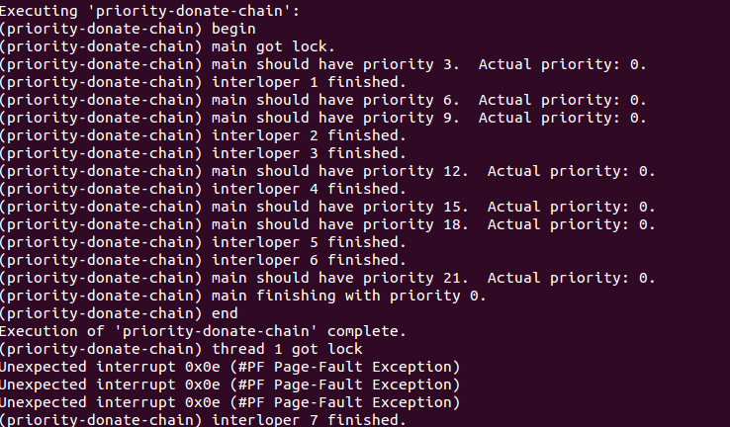
2.2 우선순위 스케쥴러 구현결과
위의 명령어 priority donate lower는 쓰레드가 락을 얻은 뒤에 인터럽트 오류가 발생했고 명령어 성공조차 하지 못했습니다.
Priority donate chain은 명령어가 끝나긴했지만 이어지는 실행에서 실패하였습니다

Slide 14
조원
컴퓨터과학과 컴퓨터과학전공 201311126 서우일

